Slide 1

CHƯƠNG VII: ĐA DẠNG THẾ GIỚI SỐNG
Bài 25: PHÂN LOẠI THẾ GIỚI SỐNG
Việc phân loại thế giới sống cũng giống như cách chúng ta sắp xếp các loại sách vào giá sách.

Slide 2

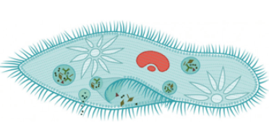
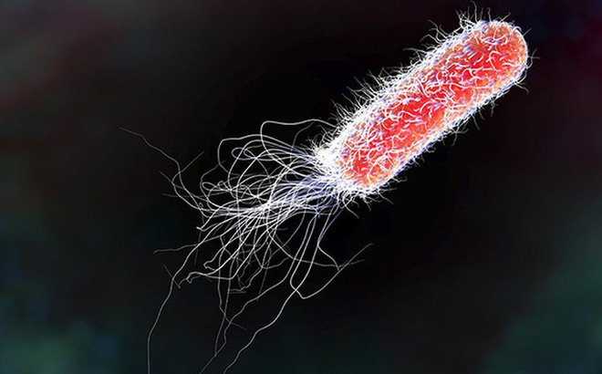
Kể tên một số loài sinh vật trong hình
Hình 1. Rùa biển | Hình 2. Trùng đế giày | Hình 3. Vi khuẩn E.coli

Slide 3
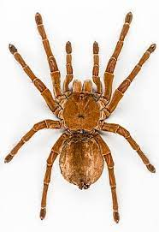

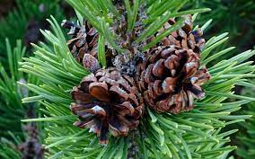
Kể tên một số loài sinh vật trong hình
Hình 4. Nhện | Hình 5. Bông sen | Hình 6. Cây thông

Slide 4
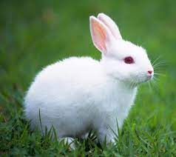
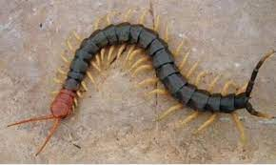
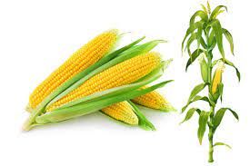
Kể tên một số loài sinh vật trong hình
Hình 7. Con thỏ | Hình 8. Con rết | Hình 9. Cây ngô

Slide 5
Rùa biển
Trùng đế giầy
Vi khuẩn Ecoli
Cây thông
Con rết
Cây hoa sen
Con thỏ
Cây ngô
Con nhện
Em hãy phân loại các sinh vật sau dựa trên đặc điểm tế bào? Cấp độ tổ chức cơ thể?
Khả năng dinh dưỡng và môi trường sống?

Slide 6
Đặc điểm tế bào |  | Tổ chức cơ thể |  | Dinh dưỡng |  | Môi trường sống
TB nhân sơ | TB nhân thực | Cơ thể đơn bào | Cơ thể đa bào | Tự tổng hợp được chất sống | Lấy chất sống từ thức ăn | Môi trường nước | Môi trường cạn
Trùng đế giầy
Rùa biển
Cây thông
Con rết
Con nhện
Cây hoa sen
Con thỏ
Cây ngô
Vi khuẩn E.coli
Trùng đế giầy
Rùa biển
Cây thông
Con rết
Con nhện
Cây hoa sen
Con thỏ
Cây ngô
Cây thông
Cây hoa sen
Cây ngô
Vi khuẩn E.coli
Trùng đế giầy
Rùa biển
Con rết
Con nhện
Con thỏ
Vi khuẩn E.coli
Trùng đế giầy
Rùa biển
Cây hoa sen
Vi khuẩn E.coli
Cây thông
Con rết
Con nhện
Con thỏ
Cây ngô
Vi khuẩn E.coli
Thảo luận nhóm:
Phân loại sinh vật là gì?
Vì sao phải phân loại thế giới sống?
Có thể dựa vào những đặc điểm nào để phân loại sinh vật?

Slide 7
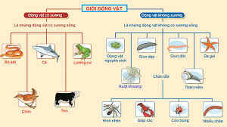
- Phân loại sinh vật là cách sắp xếp các sinh vật có những đặc điểm chung như: (đặc điểm tế bào, cấp độ tổ chức cơ thể, dinh dưỡng, môi trường sống …) vào từng nhóm
- Phân loại sinh vật giúp:
+ Xác định được vị trí và tìm ra các sinh vật dễ đang hơn
+ Cho thấy sự giống và khác nhau giữa các nhóm phân loại
+ Thể hiện mối quan hệ giữa các nhóm phân loại

Slide 8
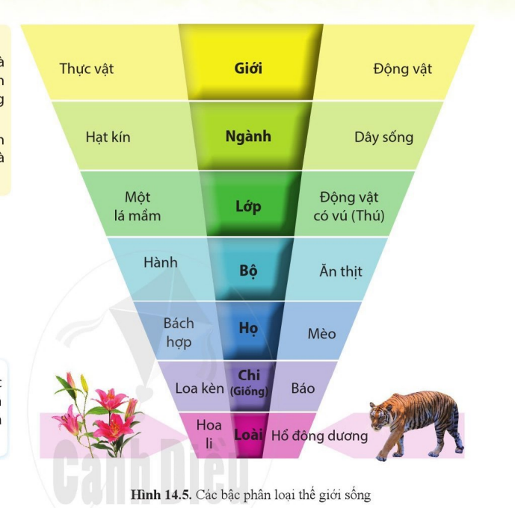

2. CÁC BẬC PHÂN LOẠI SINH VẬT
Quan sát hình 14.5 và cho biết các bậc phân loại của thế giới sống từ thấp đến cao
Loài → Chi → Họ → Bộ → Lớp → Ngành → Giới.

Slide 9
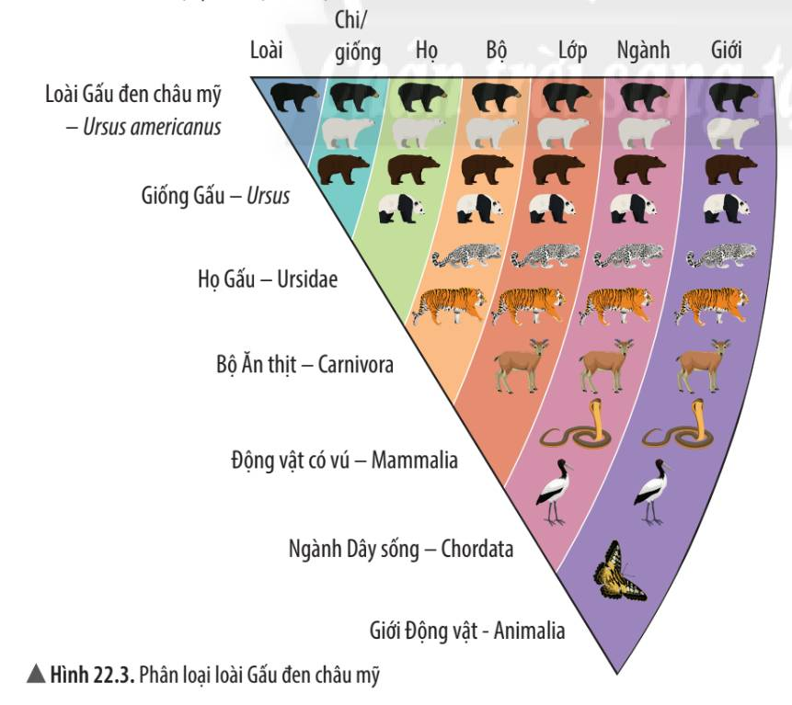
Em hãy cho biết các bậc phân loại của loài Gấu đen Châu Mỹ?
Loài:
Giống:
Họ:
Bộ:
Lớp:
Ngành:
Giới:
Gấu đen Châu Mỹ
Gấu
Gấu
Ăn thịt
ĐV có vú
Dây sống
Động vật

Slide 10


Câu 1. Thế giới sinh vật được phân loại thành các bậc phân loại từ nhỏ đến lớn theo trật tự:
A
loài – chi – họ – bộ – lớp – ngành – giới.
B
loài – họ – chi– bộ – lớp – ngành – giới.
C
giới – ngành – bộ – lớp – họ – chi – loài.
D
giới – họ – lớp – ngành – bộ – chi – loài.

Slide 11
Câu 2: Vì sao cần phải phân loại thế giới sống?
A. Để đặt và gọi tên các loài sinh vật khi cần thiết.
B. Để xác định số lượng các loài sinh vật trên Trái Đất.
C. Để xác định vị trí của các loài sinh vật giúp cho việc tìm ra chúng giữa các sinh vật trở nên dễ dàng hơn.
D. Để thấy được sự khác nhau giữa các loài sinh vật.
Câu 3: Việc phân loại thế giới sống có ý nghĩa gì với chúng ta?
(1) Gọi đúng tên sinh vật
(2) Đưa sinh vật vào đúng nhóm phân loại
(3) Thấy được vai trò của sinh vật trong tự nhiên và trong thực tiễn
(4) Nhận ra sự đa dạng của sinh giới
A. (1), (2), (4) B. (2), (3), (4)
C. (1), (2), (3) D. (1), (3), (4)
Câu 4: Tiêu chí nào sau đây được dùng để phân loại sinh vật?
(1) Đặc điểm tế bào (2) Mức độ tổ chức cơ thể (3) Môi trường sống (4) Kiểu dinh dưỡng (5) Vai trò trong tự nhiên và thực tiễn
(1), (2), (3), (5) B. (2), (3), (4), (5)
C. (1), (3), (4), (5) D. (1), (2), (3), (4)

